Slide 1
CuberCamp 2024
Пирогова Вероника Игоревна ОИБ-24

Slide 2
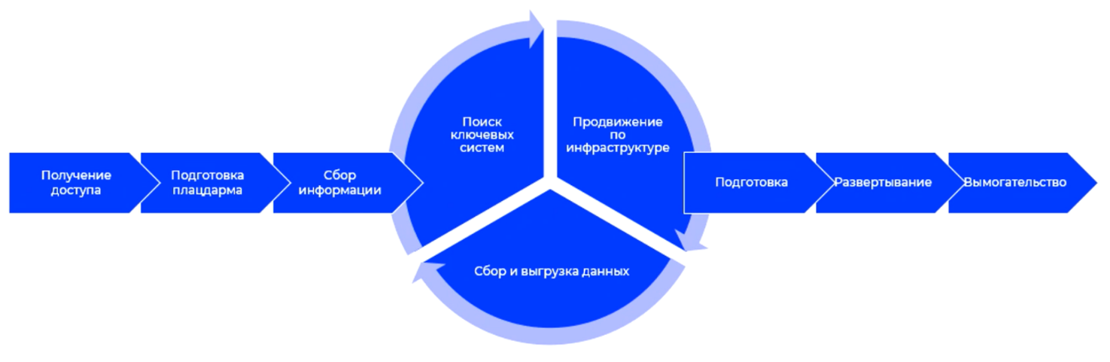
День 1
Киберразведданные vs. атаки с использованием вымогателей: остановить и предотвратить.
Унифицированный жизненный цикл атаки

Slide 3
Жизненный цикл атаки довольно длинный
• Несмотря на то, что в среднем показатель Time-To-Ransom (TTR) составляет всего 5 дней, у нас есть довольно много возможностей, позволяющих вовремя обнаружить и остановить управляемую человеком атаку.
Методы и инструменты могут значительно различаться
• Многие атаки реализуются по модели Ransomware-as-a-Service, это значит, что одной и той же программой-вымогателем могут пользоваться разные группы злоумышленников, что влияет на используемые ими тактики, техники и процедуры.
Threat Intelligence позволяет вам узнать своего врага
• Threat Intelligence предоставляет вам всю необходимую информацию о деятельности злоумышленников, что позволяет вам успешно предотвращать атаки с использованием вымогательского ПО или по крайней мере останавливать такие атаки на начальных этапах их жизненного цикла.

Slide 4

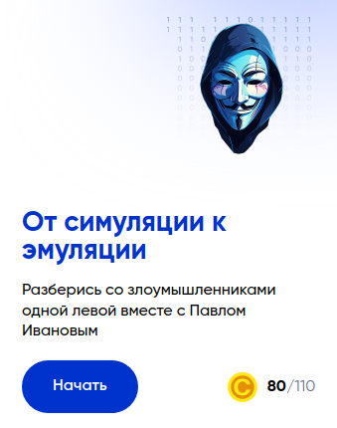
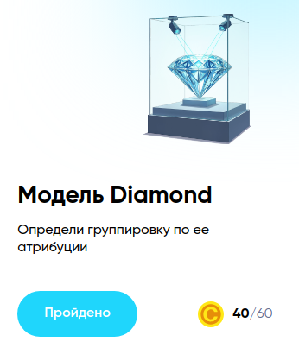
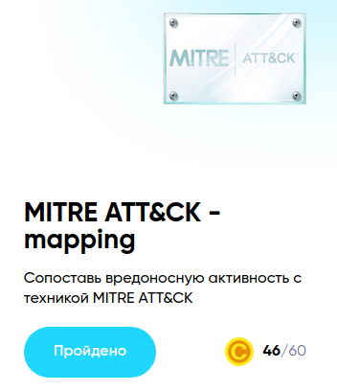
В первом дне мне понравилось то что подробно рассказали о цикле атаки
Вообщем этот день рассказывал о том как злоумышленники действуют в разных ситуация и какие угрозы нас могу ожидать. И благодаря этому мы глубже узнали о жизненном цикле CTI.

Slide 5
Первый опыт написания правил:
День 2
Отсутствие четкого разделения обязанностей
Отсутствие единого стиля оформления правил
Отсутствие документирования
Не выстроен жизненный цикл правила детектирования
Отсутствие понимания конечного результата у аналитика
Отсутствие контроля и ревью

Slide 6

Стандартизация стиля правил
Информационный блок
Описание правил
Дополнительные материалы
Возможные ложные сработки
Необходимые журналы и события
Теги
Примеры событий

Slide 7
Чек-лист проведения аналитики
Определены и согласованы векторы атак
Определены потенциальные False Positive
Проведен разбор атаки
Финализировано описание
Сформулированы выводы по детекту
Создан Merge Request
Разработано и протестировано правило

Slide 8
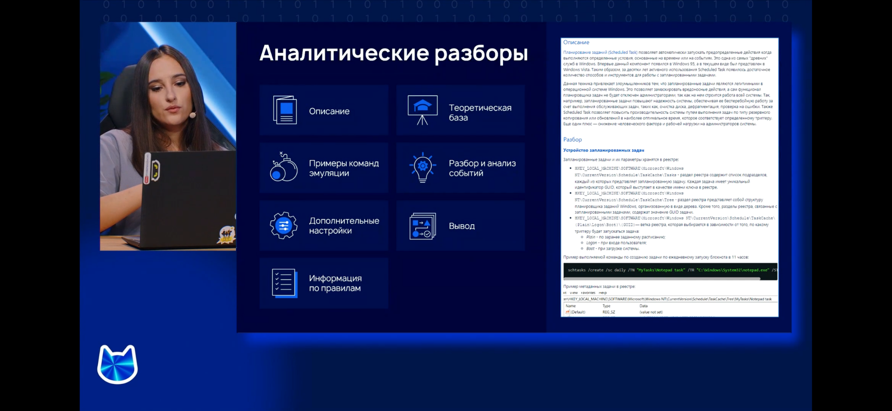
Аналитические разборы

Slide 9

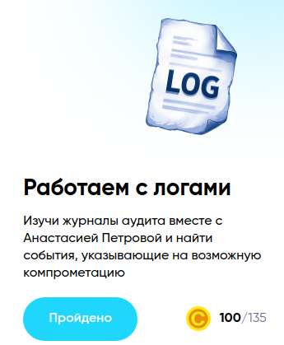
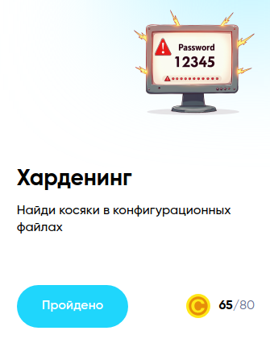
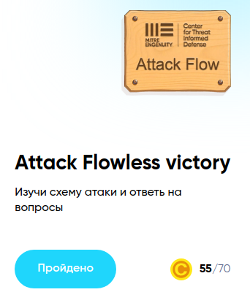
Во втором дне мне больше всего понравилась информация о проведении аналитики
Вообщем в этом дне рассказывалось о правилах детектирования, как их правильно писать и анализировать. И ещё подробно рассказывалось о том как самому разработать_веб-сайты.

Slide 10
День 3
Удаление данных:
Тактики и техники атакующих
ВОЗМОЖНОСТИ ВОССТАНОВЛЕНИЯ ДАННЫХ
Когда файл удаляется, его метаданные отмечаются как неиспользуемые, но сами они остаются. Таким образом, можно считывать такие записи, помеченные как удаленные, и извлекать данные из кластеров, на которые они указывают
Если запись с метаданными использовалась повторно, данные могут по-прежнему храниться на диске, но их придется «собирать по кусочкам». Можно использовать известные сигнатуры файлов, чтобы найти начало, затем извлекать данные в известный нижний порог файла или в пределах разумного размера

Slide 11

Киберустойчивость vs шифровальщик
Восстановление
• Восстановление ИТ-инфраструктуры
• Восстановление бизнес-процессов
• Работа над ошибками
Реагирование
• Коммуникации
• Расследование
• Реактивные меры

Slide 12
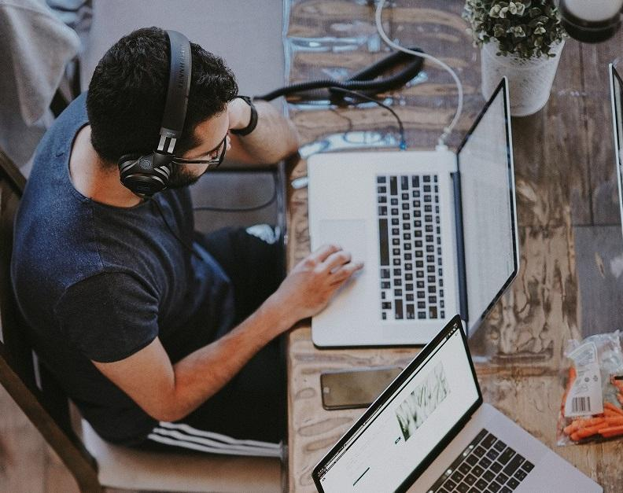
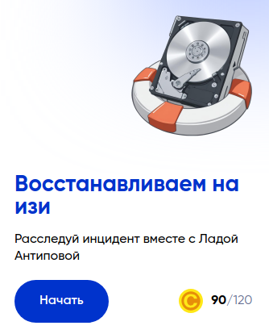
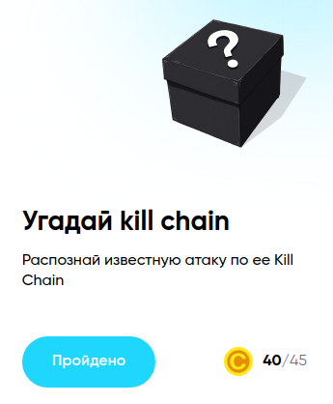
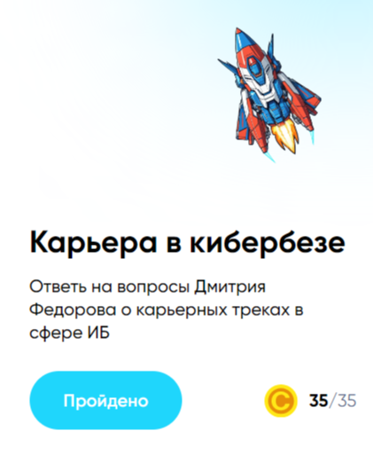
В третьем дне мне больше всего понравились рассказы о том как удалять данные
Вообщем в третьем дне рассказывалось о том как можно удалять данные и в каких случаях их можно восстановить

Slide 13
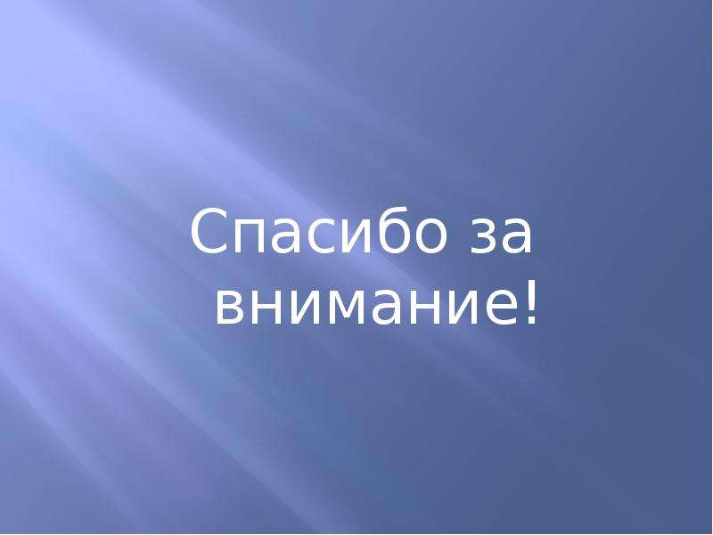
Итоги: благодаря этому чемпионату мы расширили свои знания во многих направлениях

